Slide 1
Unsupervised Image Clustering
Masterarbeit im Studiengang Angewandte Informatik
Alexander-Sebastian Clauß, 27.11.2017

Slide 2
Inhaltsverzeichnis
Motivation Bilder und Features Machine Learning Autoencoder Bag of Visual Words Modell Experiment Fazit Ausblick Quellen |  | Seite 3 Seite 4 Seite 9 Seite 13 Seite 16 Seite 18 Seite 19 Seite 25 Seite 27 Seite 28
Seite <Foliennummer>

Slide 3
Motivation
Große Bildmenge vorhanden
Keine Metainformationen, nur Bilddaten
Viele unterschiedliche Quellen / Bildarten
Automatisiertes Kategorisieren
Bestehender und neuer Bilder
Parallele Verarbeitung der Daten
Nvidia CUDA
Seite <Foliennummer>

Slide 4
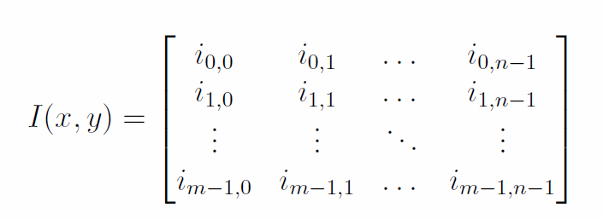
Bilder und Features
Bilder
Monochromatisches Bild (n x m Pixel)
Matrix I von Intensitätswerten (0-255)
Pixel an Position (x, y) besitzt Intensität I(x, y)
Seite <Foliennummer>

Slide 5
Bilder und Features
Features
Feature: Charakteristisches Merkmal
Ecken, Kanten aber auch Farbe und Textur
Auffinden von Feaures: Feature-Detektion
Kodieren von Features: Feature-Deskription
Lokale vs. Global Features
Fokus hier: Objekterkennung
→ Lokale Features
Seite <Foliennummer>

Slide 6
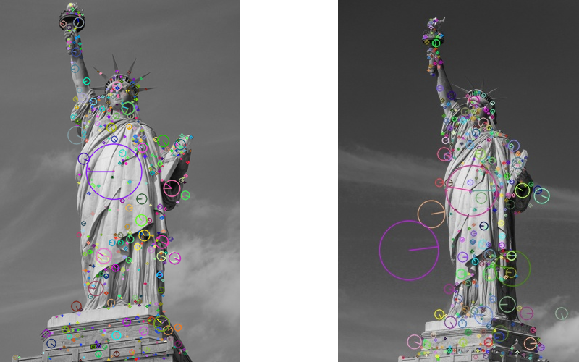
Bilder und Features Feature-Detektoren
Lokale Detektion
Auffinden von Regionen
Auswahl eines keypoints
Berücksichtigung von:
Helligkeit, Perspektive, Rauschen
Dasselbe Feature muss in einem Bild wiederholt erkannt werden (Robustheit)
Quelle: Siehe unten
Links: https://www.pexels.com/photo/new-york-statue-of-liberty-usa-monument-64271
Rechts: http://www.publicdomainpictures.net/view-image.php?image=198474& picture=statue-of-liberty
Seite <Foliennummer>
Notes:
Wiederholbarkeit → Ändernde Bedingungen
Genauigkit → Matching, Pixelposition
Allgemeinheit
Effizienz → Echtzeit
Quantität → (fast) alle Features finden

Slide 7
Bilder und Features Feature-Deskriptoren
Kompakte Darstellung eines keypoints
Zusätzliche Informationen enthalten
Nachbarschaft, Stärke von Gradienten, ...
Informationen in Zahlen kodiert
Werden als Vektor aufgefasst, daher auch „Feature-Vektor“
Seite <Foliennummer>

Slide 8
Bilder und Features Scale-Invariant Feature Transform (SIFT)
Feature-Detektor und -Deskriptor von Lowe
Berücksichtigt Orientung und Maßstab
Vektor mit 128 Komponenten
In der Praxis auch gute Ergebnisse mit verschiedenen Perspektiven
Hier: Basis für die Ermittlung von keypoints
Seite <Foliennummer>
Notes:
Keypoints: DoG Extrema
Berechnung der Orientierung → Invarianz Rotation

Slide 9
Machine Learning Sinn und Zweck
Verarbeitung großer Datenmengen
Das System lernt
Regeln zu komplex für die Modellierung durch Menschen
Einbeziehung neuer Informationen über die Zeit
Besteht aus Trainings- und Testphase
Erzeugung eines Modells aus Trainingsdaten
Anwenden auf Test bzw. „echte“ Daten
Seite <Foliennummer>

Slide 10
Machine Learning Unsupervised Learning
Unüberwachter Lernprozess
Keine gelabelten Daten erforderlich
Exploratives Vorgehen: Beziehung in den Daten werden erforscht
Unterteilt in
Dimensionality Reduction (Kompression)
Clustering (Gruppierung)
Seite <Foliennummer>

Slide 11
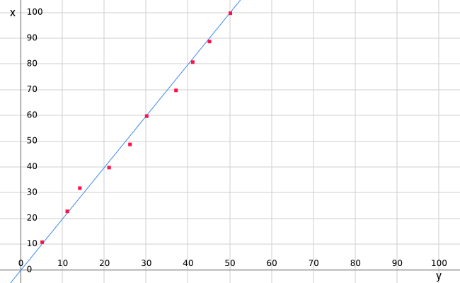
Machine Learning Dimensionality Reduction
Beispiel: Linearer Zusammenhang
f(x) = 2y
Es reicht x zu kennen
Berechnung von y
Oft keine linearen Beziehungen
Seite <Foliennummer>

Slide 12
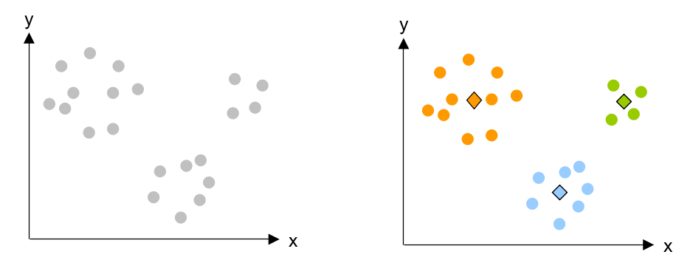
Machine Learning Clustering
Clustering: Gruppierung
Daten sind Vektoren im Raum → Nah gelegene Vektoren soll eine Gruppe bilden
Seite <Foliennummer>

Slide 13
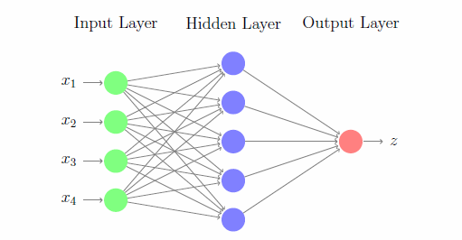
Autoencoder Neuronale Netze
Netzwerk aus Neuronen
In Schichten organisiert und durch gewichtete Kanten verbunden
Leiten Signale weiter, abhängig von der Eingabe und Aktivierungsfunktion
Aktivierungsfunktion
Berechnet neuen Zustand und ob Signal weitergeleitet wird
Training durch Backpropagation
Seite <Foliennummer>

Slide 14
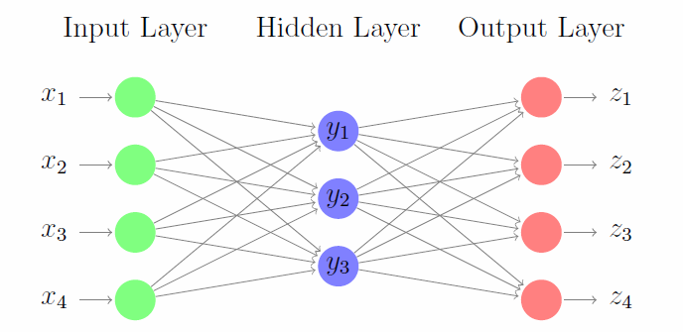
Autoencoder Modell
Enkoder: Komprimiert die Eingabe
Neuronen in Schichten werden sukzessiv weniger
Dekoder: Rekonstruiert die Eingabe
Umgekehrter Aufbau zum Enkoder
Seite <Foliennummer>

Slide 15
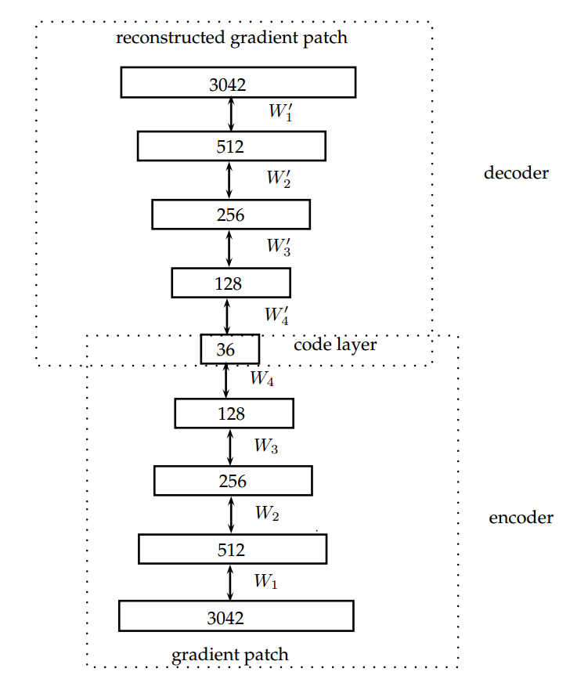
Autoencoder Gradientenbasierter Autoencoder nach Zhao
Stacked Denoising Autoencoder
3042-elementigen Vektor als Eingabe
Gradienten in x- / y-Richtung
41 x 41 große Teilfenster
In TensorFlow implementiert (mit Autoencoder-Bibliothek*)
*https://github.com/rajarsheem/libsdae-autoencoder-tensorflow
Seite <Foliennummer>

Slide 16
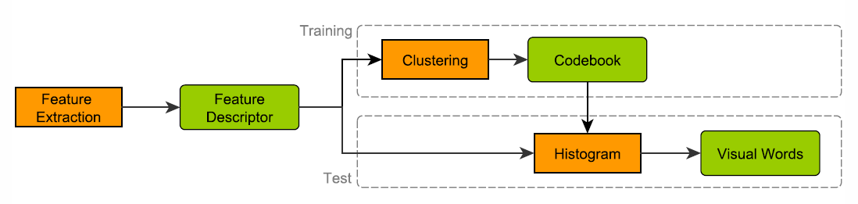
Bag of Visual Words Modell
Aus dem Bereich Information Retrival adapiert
Statt Wörtern in einem Dokument werden Features in Bildern betrachtet → Visual Words
Aufbauen eines Vokabulars im Training → Codebook
Test: Berechnung der Visual Words pro Bild
Seite <Foliennummer>

Slide 17
Bag of Visual Words Implementierung
Clustering:
Lloyds Algorithmus (k-means Variante)
CUDA C Projekt adaptiert*
Histogramm Berechnung:
CUDA C
Muster für GPUs „parallel reduction“
* https://github.com/serban/kmeans
Seite <Foliennummer>

Slide 18
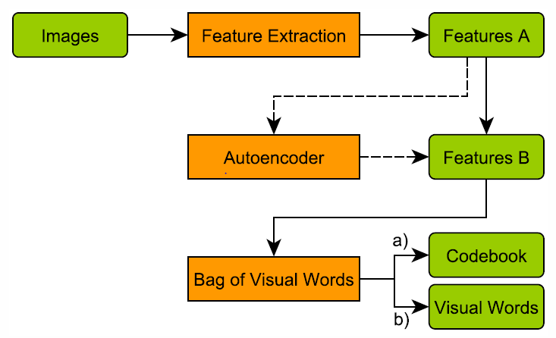
Modell
Seite <Foliennummer>

Slide 19
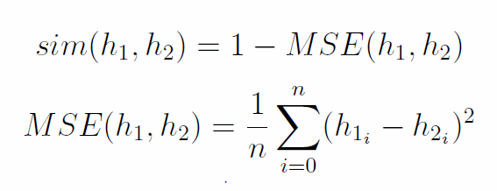
Experiment Aufbau
Erzeugung eines BoVW aus Trainingsdaten
Anwenden des Modells auf gelabelte Testdaten
Sowohl für AE als auch SIFT Features
Messung der Ähnlichkeit zwischen den Visual Words zweier Bilder
Seite <Foliennummer>

Slide 20
Experiment Testdaten
„Caltech 101“ als Testdaten
 | Kategorien | Features im Training | Features im Test
Experiment 1 | Bonsai Leopard | 10.000 | 27.000
Experiment 2 | Bonsai Leopard | 21.000 | 55.000
Experiment 3 | Flugzeug Motorrad Uhr | 18.000 | 52.000
Seite <Foliennummer>

Slide 21
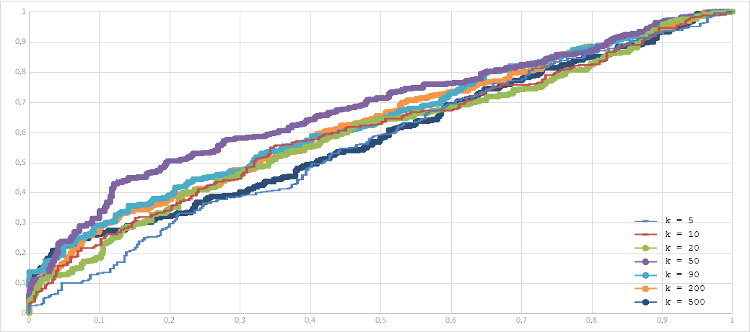
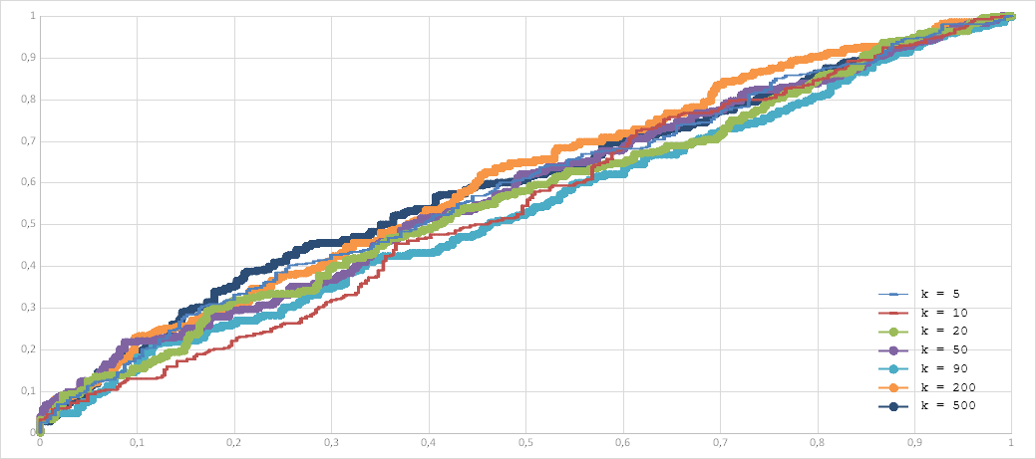
Experiment Ergebnisse – Klassifizierung Experiment 1
SIFT
k | AUC in %
5 | 56.73
10 | 60.43
20 | 59.62
50 | 67.70
90 | 63.59
200 | 62.80
500 | 58.90
Autoencoder
k | AUC in %
5 | 58.50
10 | 54.56
20 | 56.37
50 | 57.78
90 | 53.62
200 | 60.49
500 | 59.56
Seite <Foliennummer>

Slide 22
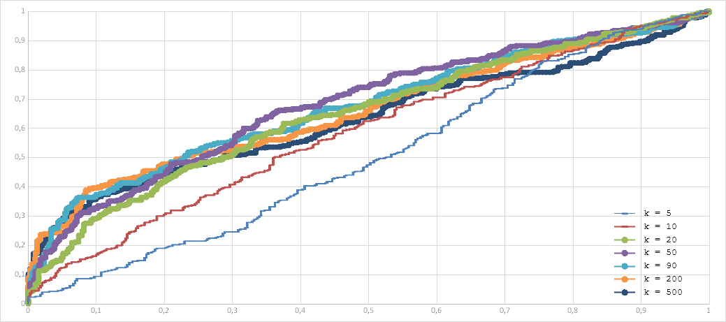
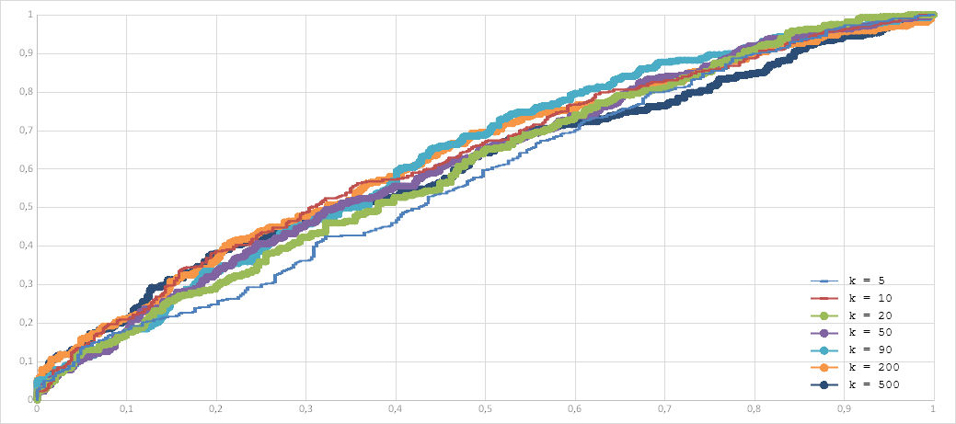
Experiment Ergebnisse – Klassifizierung Experiment 2
SIFT
k | AUC in %
5 | 50.49
10 | 58.56
20 | 64.91
50 | 68.31
90 | 67.47
200 | 66.04
500 | 63.39
Autoencoder
k | AUC in %
5 | 57.68
10 | 62.99
20 | 60.34
50 | 61.52
90 | 63.19
200 | 63.24
500 | 60.70
Seite <Foliennummer>

Slide 23
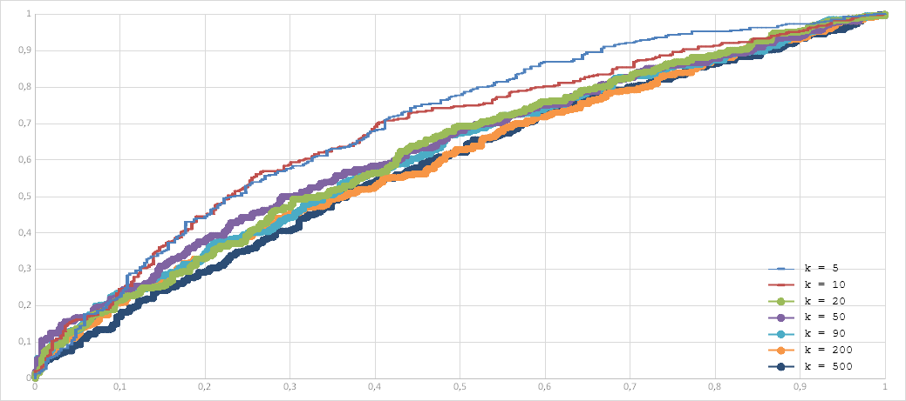
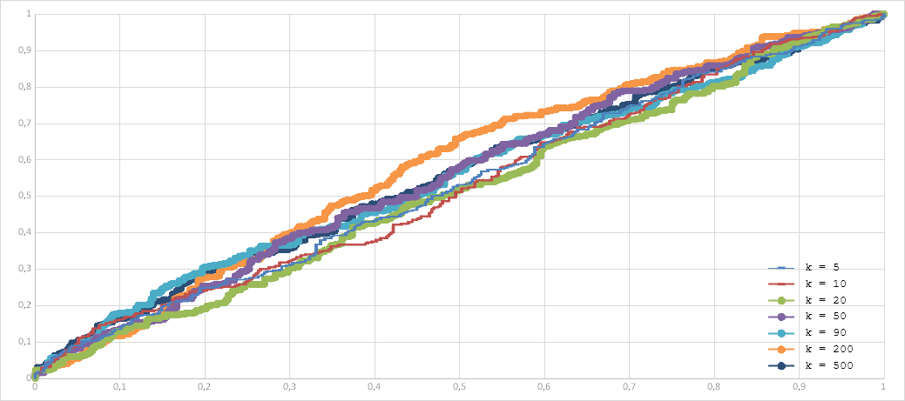
Experiment Ergebnisse – Klassifizierung Experiment 3
SIFT
k | AUC in %
5 | 69.65
10 | 67.81
20 | 62.29
50 | 63.18
90 | 61.77
200 | 60.02
500 | 58.84
Autoencoder
k | AUC in %
5 | 53.12
10 | 52.74
20 | 51.37
50 | 55.62
90 | 55.11
200 | 58.17
500 | 55.67
Seite <Foliennummer>

Slide 24
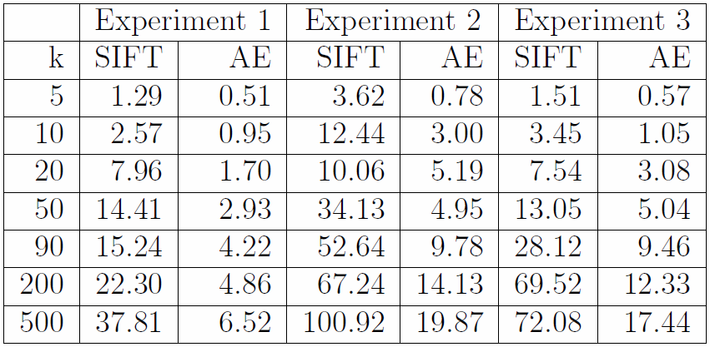
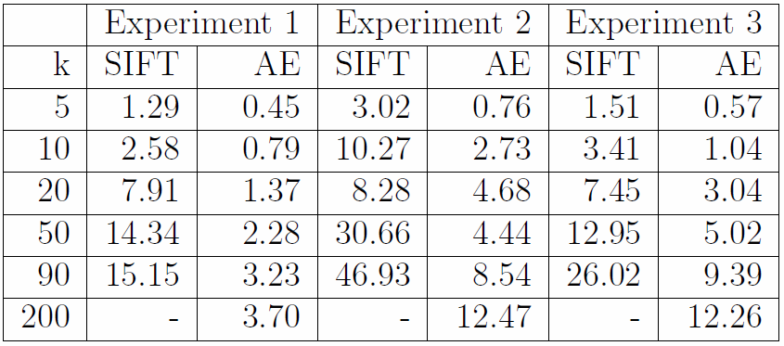
Experiment Ergebnisse - Laufzeiten
Seite <Foliennummer>

Slide 25
Fazit
Ergebnisse nicht gut (Autoencoder) bis mittelmäßig (SIFT)
SIFT: Knapp 70% korrekt (Schwellwert 0.8)
AE: Mit 58% – 63% immer hinter SIFT
Laufzeit
Seite <Foliennummer>

Slide 26
Fazit
Untersuchungsmöglichkeiten
Andere Parameter für AE und BoVW
Größere Mengen an Testdaten
Andere Schwellwerte als 0.8 Änlichkeit
Nähere Betrachtung der Ergebnisse:
Welche Bildpaare haben eine hohe / niedrige Ähnlicheit? Gibt es Auffälligkeiten?
Visualisierung der Cluster → Welche Featuregruppen gibt es?
Seite <Foliennummer>

Slide 27
Ausblick
Implementierung momentan zweigeteilt
AE in TensorFlow, BoVW in CUDA C
Vereinheitlichung → bessere Benutzbarkeit
Shared memory bringt aktuell kaum eine Verbesserung
Messung der Laufzeit verschiedener Programmteile
Vorteile erst bei größerer Datenmenge?
→ Nachladen der Daten
Seite <Foliennummer>

Slide 28
Quellen
A. I. Awad and M. Hassaballah, Image Feature Detectors and Descriptors: Foundations and Applications. Springer Publishing Company, Incorporated, 1st ed., 2016.
D. G. Lowe, „Distinctive image features from scale-invariant keypoints," International Journal of Computer Vision, vol. 60, S. 91-110, Nov. 2004.
C. Zhao, An Autoencoder-Based Image Descriptor for Image Matching and Retrieval. PhD dissertation, Wright State University, 2016.
A. Zell, Simulation neuronaler Netze. Oldenbourg, 1997.
Seite <Foliennummer>

Slide 29
Quellen
G. E. Hinton and R. Salakhutdinov, „Reducing the dimensionality of data with neural networks", S. 504-507, 2006.
A. Faheema and S. Rakshit, „Feature selection using bag-of-visual-words representation", Advance Computing Conference (IACC), IEEE 2nd International, 2010.
A. Rajaraman and J. D. Ullman, Mining of Massive Datasets. New York, NY, USA: Cambridge University Press, 2011.
P. Vincent, H. Larochelle, I. Lajoie, Y. Bengio, and P.-A. Manzagol, „Stacked denoising autoencoders: Learning useful representations in a deep network with a local denoising criterion", The Journal of Machine Learning Research, vol. 11, S. 3371-3408, Dec. 2010.
Seite <Foliennummer>

Slide 30
Vielen Dank für Eure/Ihre Aufmerksamkeit!
Seite <Foliennummer>

